Slide 1
El hidalgo de la Mancha: Capítulos 6-13

Slide 2
Capítulo 6 | Capítulo 7 | Capítulos 8 y 9 | Capítulo 10 | Capítulo 11 | Capítulos 12 y 13
100 | 100 | 100 | 100 | 100 | 100
200 | 200 | 200 | 200 | 200 | 200
300 | 300 | 300 | 300 | 300 | 300
400 | 400 | 400 | 400 | 400 | 400
500 | 500 | 500 | 500 | 500 | 500
La pregunta final

Slide 3
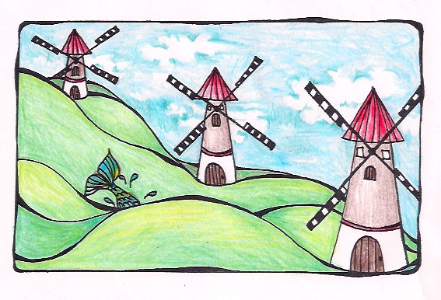
¿Quién es Sancho Panza?
Es un labrador honrado, pobre y poco inteligente; se hace escudero de don Quijote.

Slide 4
¿Qué interpretación tiene DQ de los molinos de viento y las aspas?
Son gigantes y los brazos de los gigantes.

Slide 5
¿Por qué salió Sancho con don Quijote?
Salió con la promesa de ser gobernador de una ínsula que ganara en una aventura.

Slide 6
Doble Doble

Slide 7
¿Cómo se llama la mujer de Sancho y qué le dijo antes de salir?
Se llama Teresa y no se despidió de la familia.

Slide 8
¿Cómo explicó DQ que fueron molinos de viento al final del capítulo?
Fristón cambió a los gigantes en molinos de viento para quitarle la gloria de su vencimiento.

Slide 9
¿Qué interpretación tiene don Quijote de los dos frailes?
Son encantadores.

Slide 10
¿Qué interpretación tiene don Quijote de la señora vizcaína?
Es una princesa secuestrada.

Slide 11
¿ Qué le hizo Sancho al primer fraile?
¿Por qué?
Le quitó los hábitos como despojos.

Slide 12
DQ dijo que no mataría al vizcaíno con una condición. ¿Cuál fue la condición?
El vizcaíno tendría que volver al Toboso y explicarle a Dulcinea lo que había hecho DQ.

Slide 13
¿Quién ganó la batalla?
Don Quijote ganó.

Slide 14
¿Por qué los hombres de la venta decidieron maltratar a Sancho?
Sancho no quiso pagar y entonces decidieron entretenerse con él.

Slide 15
¿Quién es Maritornes?
Es la moza de la venta que ayuda a curar a DQ y a Sancho. DQ trata de detenerla en la obscuridad pensando que ella es la hija del señor del castillo y está enamorada de él. Luego le da agua a Sancho y le compra vino. Es muy compasiva.

Slide 16
¿Qué interpretación tiene DQ de Maritornes?
Es la hija del señor del castillo y está enamorada de él.

Slide 17
¿Por qué dejaron de levantar a Sancho?
Se cansaron.

Slide 18
¿Cómo explicó DQ que no pudo subir las paredes para ayudar a Sancho?
Es un encantamiento.

Slide 19
¿Cómo se llaman los líderes de los dos ejércitos?
Alifanfarón y Pentapolín

Slide 20
¿Por qué son enemigos los dos líderes?
Alifanfarón está enamorado de la hija de Pentapolín. Pentapolín no quiere que su hija se case con él porque no es cristiano.

Slide 21
¿Cuántos animales mató don Quijote?
Mató más de siete.

Slide 22
¿Cómo explicó DQ que eran ovejas al final del capítulo?
Fristón transformó los ejércitos en ovejas para quitarle la gloria.

Slide 23
¿Qué hicieron los pastores para proteger las ovejas?
Arrojaron piedras a don Quijote.

Slide 24
¿Qué interpretación tiene DQ de los enlutados?
Son gente canalla.

Slide 25
¿Qué interpretación tiene DQ de la litera?
Es una camilla con un caballero mal herido o muerto.

Slide 26
¿Por qué la gente no quería contestar las preguntas de DQ?
Iba de prisa y no tenía tiempo. Iba a una venta que estaba lejos.

Slide 27
¿Cuál es otro nombre de don Quijote según Sancho?
El Caballero de la Triste Figura.

Slide 28
¿Cómo terminó la aventura?
Don Quijote y Sancho ayudaron al encamisado con la pierna rota . DQ le pidió perdón.

Slide 29
¿Qué interpretación tiene DQ de la bacía de metal del barbero?
Es el yelmo de oro de Mambrino.

Slide 30
DQ piensa que ha dado cuchilladas al gigante. ¿Qué es en realidad? ¿Qué es la sangre en realidad?
Ha dado cuchilladas en el cuero de vino del ventero. La sangre es vino en realidad.

Slide 31
¿Quién es Micomicona?
Es una princesa que necesita la protección de un caballero andante. Su enemigo es un gigante. La historia fue inventada por los amigos de DQ para hacerle volver a casa.

Slide 32
¿Ve Sancho la realidad en este capítulo o está completamente en el mundo de DQ?
Está completamente en el mundo de DQ.

Slide 33
¿Adónde fueron al final y quién pagó la cuenta de la venta?
Fueron a la casa de DQ. El cura pagó la cuenta.

Slide 34
¿Quién escribió Don Quijote de la Mancha y cuándo lo escribió?
Miguel de Cervantes lo escribió en 1605 y 1615.

